Slide 1
Dag iedereen

Slide 2
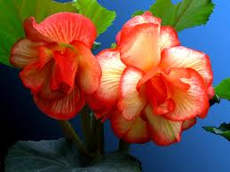
Even iets schrijven , totaal onverwacht zomaar een kaartje omdat ik aan je dacht.

Slide 3
Dus ik schrijf voor jou een gedichtje, dat doe ik met veel plezier.

Slide 4
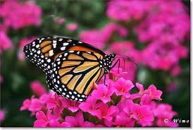
Vogeltjes vliegen en brengen met spoed, dit
kaartje met een hartelijke groet.

Slide 5
Ik zoek een zin die niemand kent, ik zoek een
zin om te zeggen dat je de liefste bent .

Slide 6
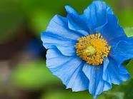
Als bloemen dromen weet ik niet, maar ik pluk
de allermooiste bloem om naar jou te sturen.

Slide 7
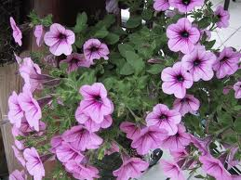
Vriendschap is een tuintje waar duizenden
bloemen bloeien. Ik wens dat rond jou huisje
ook zo’n pracht zal bloeien.

Slide 8
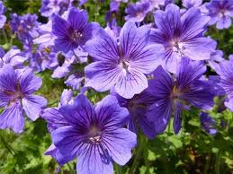
Luister naar elk aardig woord, geniet van elke
lach zo kan je die hoop en vreugde doorgeven
op een dag .

Slide 9
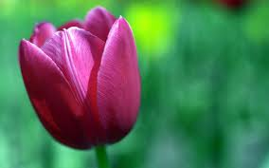
Ik wens je volop mooie dromen,
om slechte tijden door te komen
.

Slide 10
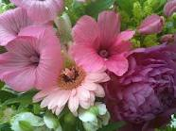
Jou wens ik een leven lang een mooie zon en
zonder regen, als dit jou gegeven wordt dan zou
ik zeggen veel geluk en veel plezier.

Slide 11
Tot binnenkort

